Slide 1
Tervetuloa vanhempainiltaan
Rehtorin tervetulosanat
Ylioppilaskirjoitukset
Erityisjärjestelyt ylioppilaskokeissa
Korkea-asteen opintoihin valinta
Linkki dioihin jaetaan myöhemmin Wilmassa.
Tervetuloa!
Tarkistathan, että mikrofonisi ja kamerasi ovat pois päältä.
Chat toimii koko illan, lisäksi puheenvuoroja voi pyytää viittaamalla tai chatissa.

Slide 2
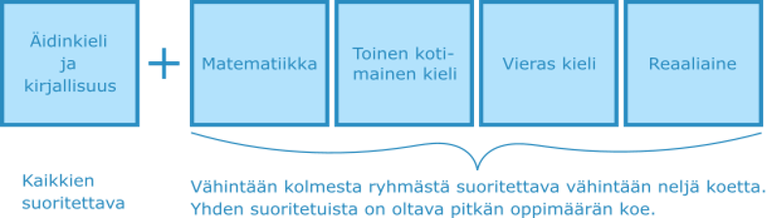
Ylioppilastutkinto
Tuleeko sinusta ylioppilas, testaa itse! https://ilmo.ylioppilastutkinto.fi/fi

Slide 3
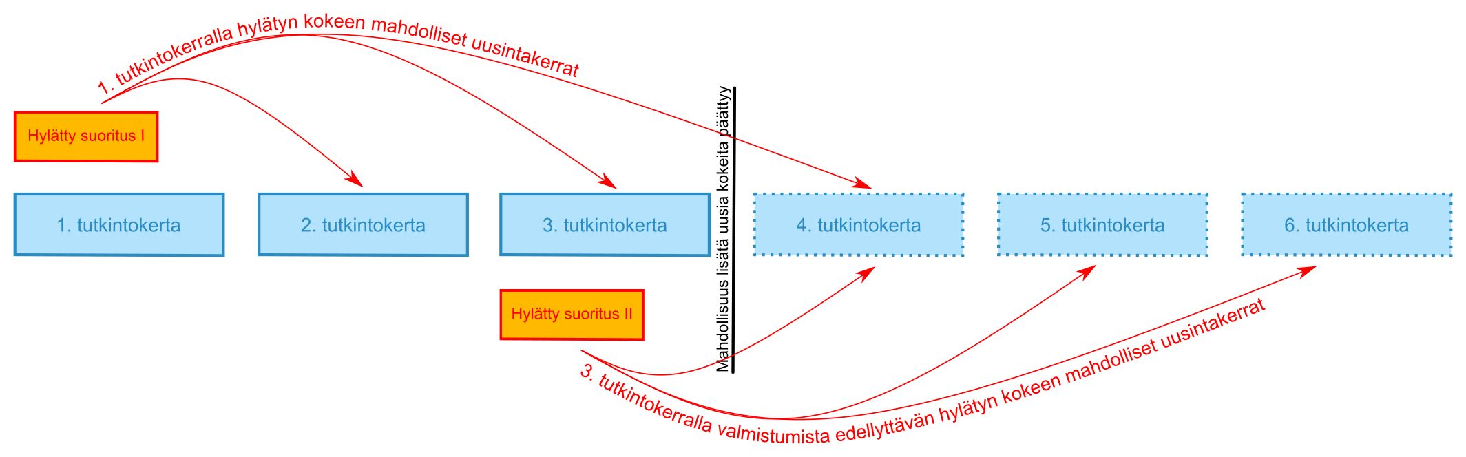
Ylioppilastutkinnon suorittaminen
Kokeet suoritetaan enintään kolmena peräkkäisenä tutkintokertana
Uusia kokeita voi lisätä vain ensimmäisen kolmen peräkkäisen tutkintokerran aikana
Painava syy voi pidentää tutkinnon suorittamista 1-2 tutkintokertaa

Slide 4
Tutkinnon maksuttomuus
Kokelas voi ilmoittautua maksuttomasti viiteen ensimmäiseen kokeeseen
  Maksuttomuus koskee myös viiden ensimmäisen kokeen hylättyjä uusintoja ellei koetta ole hylätty:
    koska kokelas on jättänyt saapumatta koetilaisuuteen
    koska kokelas ei ole jättänyt koesuoritusta arvosteltavaksi
    vilpin tai koetilaisuuden järjestyksen häiritsemisen vuoksi

Slide 5
Tutkintoon ilmoittautuminen
Ilmoittautuessasi ylioppilastutkintoon noudata lukion antamia määräaikoja
  Kevään tutkintoon ilmoittaudutaan marraskuussa
  Ilmoittautuminen syksyn 2025 yo-kirjoituksiin alkaa 22.4. niillä kokelailla, jotka aloittavat tutkinnon suorittamisen syksyllä 2025. Ensimmäistä kertaa kirjoittavien tulee ilmoittautua 12.5.2025 mennessä.
  Aiemmin yo-kokeisiin osallistuneet voivat ilmoittautua 13.5. alkaen, kun kevään yo-tulokset ovat tulleet. Viimeinen ilmoittautumispäivä on 28.5.2025.
Ilmoittautumisohjeet tulevat WILMAAn ja ilmoittautuminen hoidetaan kanslian ja rehtorin kanssa.
Ilmoittautuminen on sitova
  Voit hakea muutosta ilmoittautumistietoihisi sairauden tai muun erityisen painavan syyn takia.
  Voit kirjallisesti peruuttaa rehtorin hyväksymän ilmoittautumisesi kevään tutkintoon viimeistään 1.12. /syksyn tutkintoon kesäkuun alussa
  HUOM! Pakolliset koeaineen opintojaksot oltava opiskeltu, että voi osallistua kokeeseen.

Slide 6
Kokeiden arvostelu ja julkaisu
Alustava arvostelu lukioissa, lopullinen arvostelu lautakunnassa
Kokeista annettavat arvosanat:
  Laudatur L
  Eximia cum laude approbatur E
  Magna cum laude approbatur M
  Cum laude approbatur C
  Lubenter approbatur B
  Approbatur A
  Improbatur I
Ainekohtaiset pisterajat vaihtelevat vuosittain, SYK-pisteet
Kevään tulokset julkaistaan 14.5. lautakunnan verkkopalvelussa (Koski)
  Oikaisuvaatimus tehtävä kahden viikon kuluessa

Slide 7
Hylätyn kokeen uusiminen
Hylätyn kokeen saa uusia kolme kertaa välittömästi seuraavien kolmen tutkintokerran aikana
Hylätystä kokeesta ei tule merkintää todistukseen
  Hylätty arvosana kuitenkin merkitään todistukseen, jos tutkinto hyväksytään kompensaatiolla ts. hylätyn arvosanan estämättä
Tutkinnon valmistuttua hylättyä koetta voi uusia rajattomasti
Hylättyä koetta uusittaessa kokeen vaativuus on mahdollista vaihtaa lyhyeen oppimäärään, kunhan tutkinnon kokeisiin sisältyy vaadittava pitkän oppimäärän koe
Jos tutkintoon vaadittavaan suoritukseen ei ole saada hyväksyttyä arvosanaa kolmannellakaan uusimiskerralla, tutkinto on aloitettava uudelleen

Slide 8
Kompensaatio
Kompensaatiossa otetaan huomioon muiden ylioppilastutkintotodistukseen tulevien kokeiden arvosanat.
  Keväällä 2022 tai sen jälkeen aloitetuissa tutkinnoissa otetaan huomioon vain tutkintoon vaadittavissa kokeissa saadut hyväksytyt arvosanat
Keskeytynyttä koetta ei kompensoida
  ts. äidinkielessä suoritus sekä lukutaidon että kirjoitustaidon kokeesta
"ABBA"-rivillä (K2022) tutkinto on kompensoitavissa valmiiksi, vaikka viides aine olisi improbatur

Slide 9
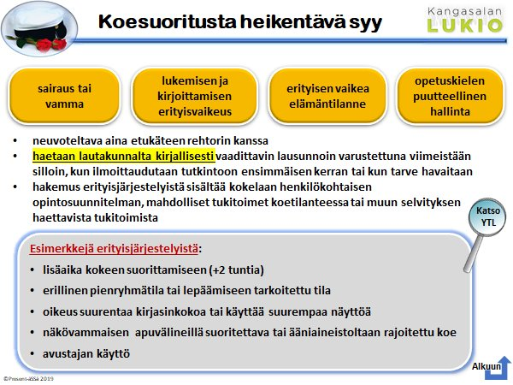
Erityisjärjestelyt
Kaksi menettelytapaa
Huomioon ottaminen arvioinnissa (ja)
2) Huomioon ottaminen koetilanteessa

Slide 10
Erityisjärjestelyt
Syksyn kokeisiin haettava 30.4 mennessä
Kevään kokeisiin haettava 30.11 mennessä
Ota yhteyttä erityisopettajaan/rehtoriin. Erityisopettaja hakee erityisjärjestelyt LUKI-lausunnolla, rehtori hakee erityisjärjestelyt kaikkien muiden syiden perusteella
Edellyttävät aina sitä, että
  erityisjärjestelyitä on kokeiltu jo lukioaikana (ja että kokelas on hyötynyt niistä) - poikkeuksena erityistilanteet
  Erityisjärjestelyä puoltaa asiantuntija – lausunnot ajoissa!
  Huom! YTL:n myöntö toimii myös erityisjärjestelyiden hakuperusteena myöhemmin valintakokeissa sekä opinnoissa seuraavissa oppilaitoksissa

Slide 11
Ilman lautakunnan erillistä lupaa kokelaalla saa olla tarvittaessa käytössään
resepti- ja käsikauppalääkkeitä
sairauden hoidossa välttämättömiä välineitä (esim. diabetes)
vammaisuuden edellyttämät tavanomaiset apuvälineet
suurennuslasi, lisävalaisin tai värillinen viivain tai kalvo
korvatulpat tai kuulosuojaimet (huom. ei bluetooth!)
Koeympäristöä saa muokata itselleen sopivammaksi, esim. Fontti, taustanväri, musiikki..
Katso ohjeet Abitin käyttöön https://cheat.abitti.fi/

Slide 12
Yo-todistuksen merkitys korkea-asteen opiskelijavalinnoissa
Useita tapoja päästä opiskelemaan
Todistusvalinta AMK
Todistusvalinta YO
Todistusvalinta
  https://todistusvalinta.fi/, arviointilaskuri, muodostuu edellisen hakukierroksen pisteistä eli on kuitenkin ns. "vanhaa tietoa"
Pääsykoevalinta
Avoimen väylä
Näyttöreittivalinta
https://www.ammattikorkeakouluun.fi/hakijalle/valintatavat/
https://yliopistovalinnat.fi/
AMK- todistusvalinta
Pisteitä viidestä YO-kokeesta
Yliopistojen todistusvalinta vuoteen 2025 asti
https://yliopistovalinnat.fi/todistusvalinnan-pisteytykset-vuodesta-2026

Slide 13
Valmistautuminen kokeisiin
Milloin?
  Syksyn koe 1. periodin lopussa. Kevään koe 4. periodin lopussa
Miten paljon on riittävästi.
  Oma tavoite? Olisiko pitänyt aloittaa aiemmin?
Onko vanhemmilla roolia tässä urakassa?
  Kannustusta ja kuuntelua

Slide 14
Muutama ajatus ja huomio
Ylioppilaskokeeseen ja valintakokeeseen kannattaa valmistautua. Tiedot todistusvalinnan tuloksista tulevat hyvin lähellä valintakoetta, joten hakija ei voi jäädä odottamaan tuloksia ja vasta sitten aloittaa valmistautumista.
Todistusvalinnan pisterajoissa voi olla vuosittain isojakin heilahduksia. Näin kävi esimerkiksi kasvatustieteessä keväällä 2022. Joissain koulutusohjelmissa todistusvalinnan raja nousi jopa 20 pistettä edelliseen kevääseen verrattuna. Tämän johdosta moni hakija jäi ilman opiskelupaikkaa, koska ei ollut valmistautunut osallistumaan valintakokeeseen.
Joillakin aloilla, esim. lääketieteen koulutuksissa, psykologiassa ja oikeustieteessä todistusvalinta on rajattu ainoastaan ensikertalaisille hakijoille. Näillä aloilla aiemmin tutkinnon suorittaneet ja alanvaihtajat voivat saada opiskelupaikan vain pääsykokeen kautta.
  Opiskelutekniikoiden ja vastaustekniikan merkitys! Voi olla myös uutta lukiolaiselle?
Todistusvalinnan uusi pisteytystaulukko otetaan käyttöön 2026.
>https://yliopistovalinnat.fi/todistusvalinnan-pisteytykset-vuodesta-2026

Slide 15
Mistä tukea?
YLE Abitreenit - aiempia YO-kokeita vastauksineen, harjoituksia aineittan jne.
Aineenopettajan tarjoama kertaustuki
Lukiolaiskurssit esim. Tampereen kesäyliopisto
WILMAssa tiedotteissa esimerkkejä lukiolaisille sopivista korkeakoulujen ilmaisista opintojaksoista, mukana mm.koulutusaloihin tutustumista tai jonkin (kirjoitettavankin) oppiaineen yliopistotason "kurkistuskursseja" jotka antavat lisätietoa ja ohjaavat laajempaan aiheen hallintaan
OP4 koulun oma opintojakso "Oma oppiminen haltuun" 3.periodissa
Abitehdas –lukuloman suunnittelutuki järjestetty kevään kirjoituksia varten helmikuussa, järjestetään syksyn kirjoituksia varten toukokuussa
Oman opon ja erityisopettajan tuki
Opiskeluhuollon työntekijöiden (kuraattori, psykologi) tuki

Slide 16
Linkkejä
Ylioppilastutkintolautakunta
  Tietoa kokelaalle
  Tutkintomaksut
  Kevään 2025 ylioppilaskirjoitukset
  ILMO työkalu: testaa, onko tutkinto koostettu oikein

Slide 17
Kiitos, kun olit mukana!
Kysymyksiä?

